Slide 1
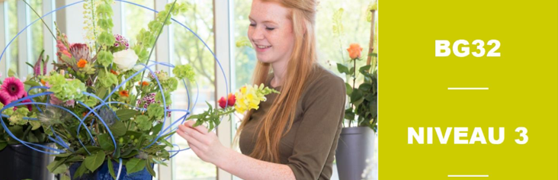

IBM
Integraal beoordelingsmoment
LOB
Loopbaan oriëntatie en begeleiding

Slide 2
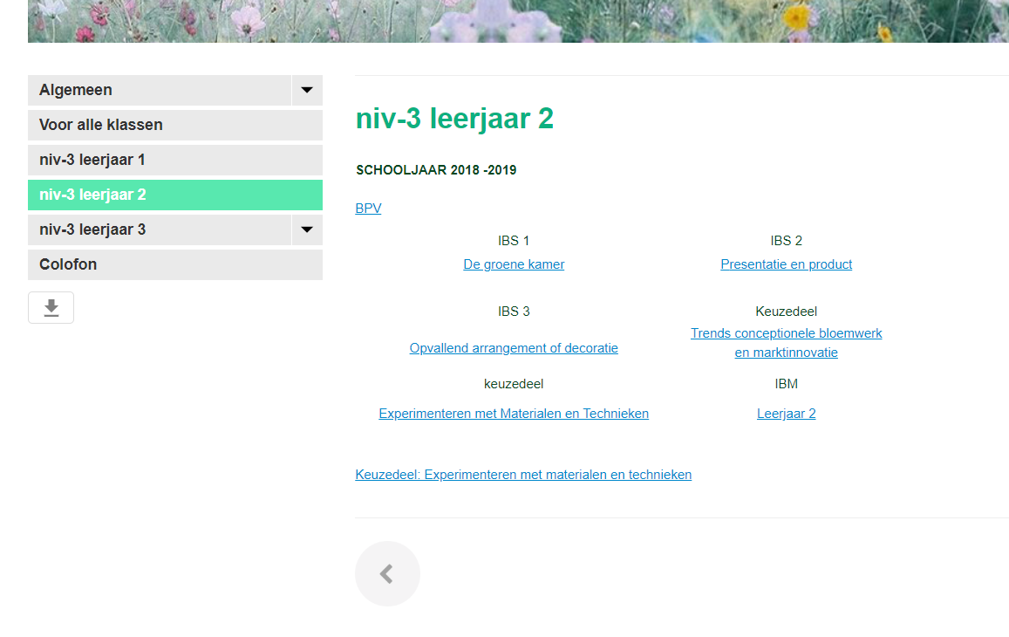
Plaatsing IBM informatie
Op Wikiwijs
Bundel
PP info IBM IBS 3 OAD (periode 4)-coaching

Slide 3








Onderdelen IBM
Bloem-portfolio en logboek (compleet praktijkles + eigen initiatieven)
Het talentportfolio
IBM-portfolio
4. Criteriumgericht interview (afsluiting)

Slide 4

1. Bloem-portfolio & logboek
Doel:
vastleggen ontwikkeling praktische vaardigheden
Logboek :
opdracht, beschrijving, materialenlijst met Latijnse
namen, foto’s, evaluatie docent, eigen evaluatie.
Portfolio:
de mooiste foto's vastleggen ……
in een boekje, Instagram account of anders...
Tijdsplanning: gedurende het schooljaar

Slide 5

2. Talentactiviteit/talentportfolio
Doel 1: de student geeft een eigen invulling aan ‘vrije’ ruimte in het rooster en houdt de ontwikkeling bij in een talent-logboek/portfolio
Doel 2: de student verkent eigen leerwensen binnen (of buiten) het vak. Verdiepen/verbreden.
Student werkt in klas 2 gemiddeld 3 talentactiviteiten uit. (In overleg met coach aanpassing mogelijk.)
Belangrijk:
Ideeën/plannen/tijd bespreken met coaching
Checken en delen in de groep
Looptijd: schooljaar, tijdens coach uren, terugkomdag en zelfstandig werktijd

Slide 6
Talentontwikkeling; zie bijlage
1. Excursie
2. Workshop
3. Groepsspel/activiteit
4. Gastspreker
5. Job-shadow
6. Vrijwilligersactiviteit
7. BPV-selectie
8. Bedrijfsbezoeken
9. Peer-feedback
10. 360 graden feedback
11. Bedrijfspresentatie
12. Bloemsierkunstenaars in de top
13. Interview met collega
14. Bedrijfstak
15. Beurs/evenement
16. Reportage
17. Doorstudeer-opties
18. Artikelpresentatie
19. CAO & beloning
20. Masterclass volgen/tonen
21. Vrije keuze

Slide 7

3. IBM-portfolio
IBM = integraal beoordelingsmoment
Opdrachten uit de IBM bundel
Beschrijving van je beroepssector (werkveld).
Waar sta ik in de sector.
Zelfonderzoek (sterke en zwakke punten, wat vinden anderen, conclusie)
Waar sta ik over een bepaalde tijd.
Top stukken: waar ben ik trots op (3 vanuit alle onderdelen van dit schooljaar)
Looptijd: nadruk op uitwerking in periode 2/3/.

Slide 8

3.1 Sector beschrijving
Geef een duidelijk beeld van de beroepssector. Beschrijf, verbeeld, film, etc.
Geef antwoord op de volgende vragen;
Welke kennis is nodig om in deze sector te functioneren?
Welke vaardigheden moet je hebben om in deze sector te functioneren?
Welke gedrag/houding moet je hebben om in deze sector te kunnen functioneren?
Gebruik bronnen om je verhaal te ondersteunen.

Slide 9
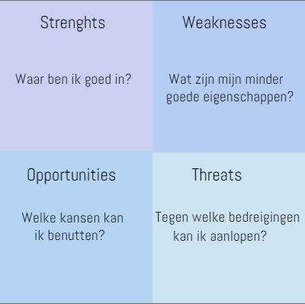

3.2 Professioneel voorstellen
Wie ben jij als toekomstig professional?
Voeg je CV toe aan deze opdracht
Waar liggen je kwaliteiten en valkuilen als professional?
Maak eventueel gebruik van een SWOT analyse
Waar ben je in gegroeid als professional?
Waar wil je verder in groeien als professional?
Maak bijvoorbeeld een collage van jouw professionele droom

Slide 10
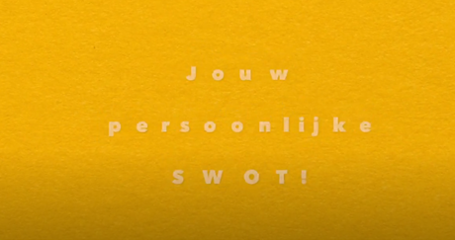
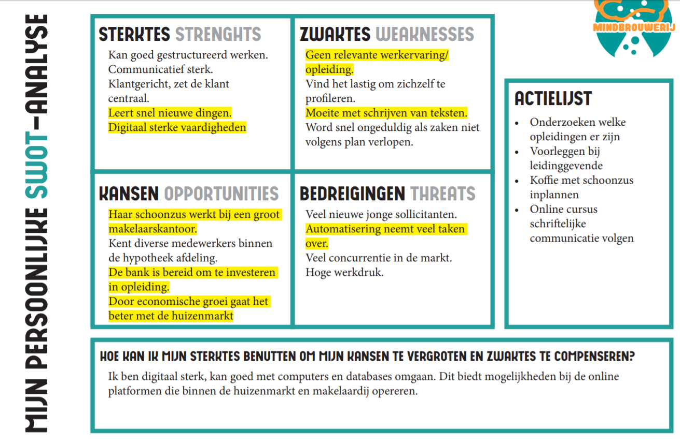
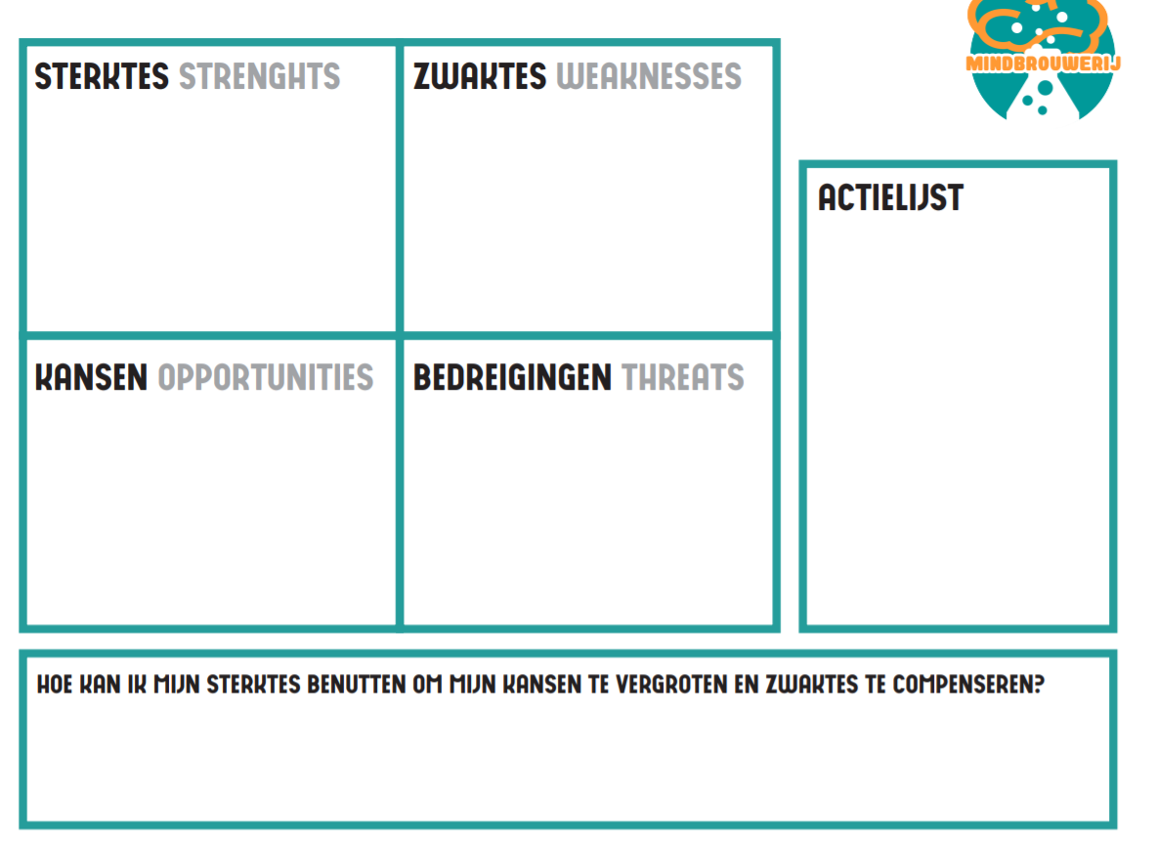
SWOTT voorbeeld in de volgende dia de linken naar de informatie

Slide 11

Maak een SWOT analyse van jezelf
Uitleg SWOT in een Filmpje: https://youtu.be/9V6Zoj8De0U
Link invul document : https://www.youtube.com/redirect?q=http%3A%2F%2Fbit.ly%2F2vHEcjy&redir_token=tJwe8JZX8Ejqgq_z_HtUA_AsTNR8MTU4NzQ5NDY4NEAxNTg3NDA4Mjg0&v=9V6Zoj8De0U&event=video_description
Link voorbeeld van een ingevulde SWOT: https://www.youtube.com/redirect?q=http%3A%2F%2Fbit.ly%2F2MotEPD&redir_token=tJwe8JZX8Ejqgq_z_HtUA_AsTNR8MTU4NzQ5NDY4NEAxNTg3NDA4Mjg0&v=9V6Zoj8De0U&event=video_description

Slide 12





3.3. Ontwikkelboom
1. Zelfrapportage
Analyse (SWOT), schrijf een conclusie en een actieplan
De onderdelen die hierin terugkomen zijn:
reflectie over het schooljaar,
vooruitblik komend schooljaar,
hoe jij je ontwikkeld hebt in de sector en hoe je samenwerkt met anderen.

Slide 13

360 graden Feedback
Hoe zien anderen jou?
Omdat de wereld om ons heen constant verandert is het belangrijk dat jij een evenwichtig en kloppend beeld hebt van jezelf als persoon en professional.
Vraag 3-5 personen uit diverse kanten van jouw omgeving om een 360 graden feedback over jou in te vullen.
· werk/baas/collega, coach/docent, BPV-begeleider
· klasgenoot, een vriend/ vriendin, familielid
Maak gebruik van het formulier in de bijlage.

Slide 15

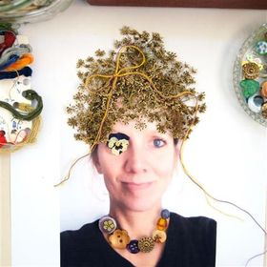
3.4 Tijdcapsule
Waar denk je dat je volgend jaar staat?
Werk jezelf beeldend uit als jouw idool/professioneel ideaal plaatje
(bijv. collage)
- Hoe ziet je leven er dan uit?
- Wat doe je allemaal?
- Wat heb je geleerd?
- Welke doelen heb je behaald?

Slide 16
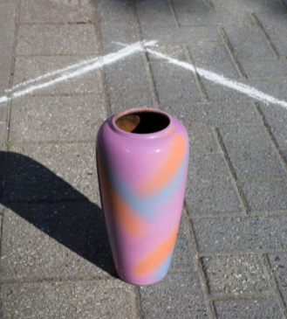
3.5 Topstukken
Beschrijving TOP-stukken
Matrix werkprocessen
Ontbrekende werkprocessen

Slide 17
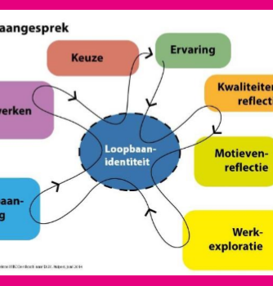
Beschrijf je topstukken
Algemene beschrijving van jouw TOP-stuk.
→ Naam + korte omschrijving
(bijv. verkoopgesprek plantenbak, bruidsboeket
cascade praktijkles enz.)
→ Waar uitgevoerd
(school/werk/BPV/anders)
Beschrijving TOP-stuk n.a.v. loopbaancompetenties (zie volgende dia)

Slide 18
Kwaliteitenreflectie: Welke kwaliteiten laat je zien in dit TOP-stuk?
(gesprekstechnieken, vaktechniek, e.d.)
2. Motievenreflectie: Wat vond je leuk om te doen in het TOP-stuk? Waarom ben je trots op dit TOP-stuk?
3. Werkexploratie: Op welke manier zou je TOP-stuk in je toekomstige werk passen? Waar zou je dan kunnen werken?
(bijv. verkoopgesprek > studie communicatie)
4. Loopbaansturing: Welke concrete stappen ga je zetten om dat voor elkaar te krijgen voor de verre en nabije toekomst?
(diploma niv.3, open dag bezoeken, meeloopdag/student-info, inschrijven)
5. Netwerken: Welke contacten deed je op bij het werken aan het TOP-stuk?
Wie zouden je kunnen helpen om je plannen waar te maken?
(ouders/familie, vrienden, coach, BPV-begeleider, decaan, studiebegeleider opleiding)

Slide 19
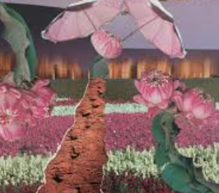
Matrix van werkprocessen
Vul bij elk TOP-stuk passende werkprocessen in.
Gebruik de matrix.
Wanneer een werkproces niet in de matrix aan bod komt beschrijf dan apart hoe je aan het werkproces gewerkt hebt het afgelopen jaar. (bijv. op BPV, werk, school)

Slide 20
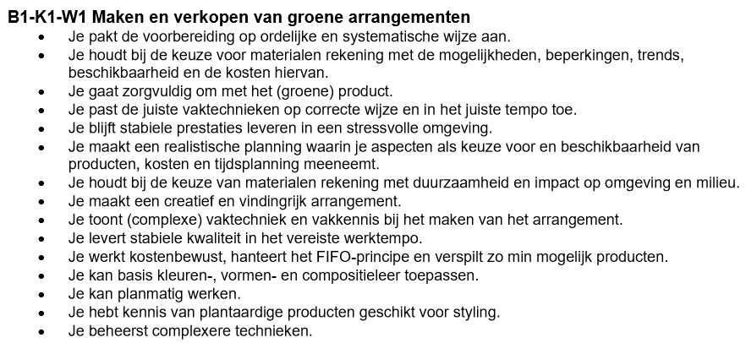
Kerntaak en werkprocessen:

Slide 21
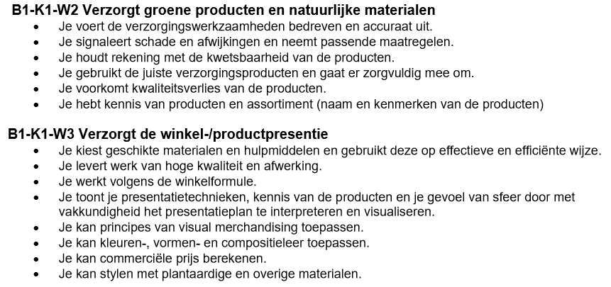

Slide 22
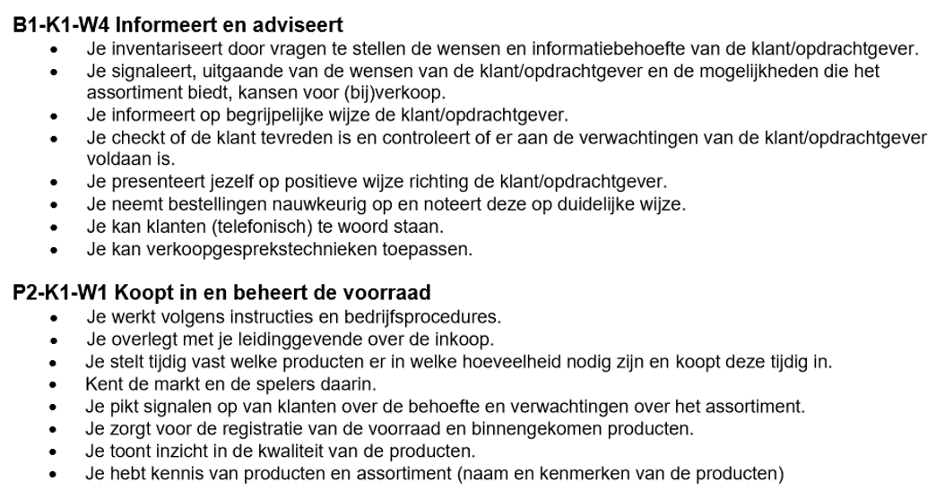

Slide 23
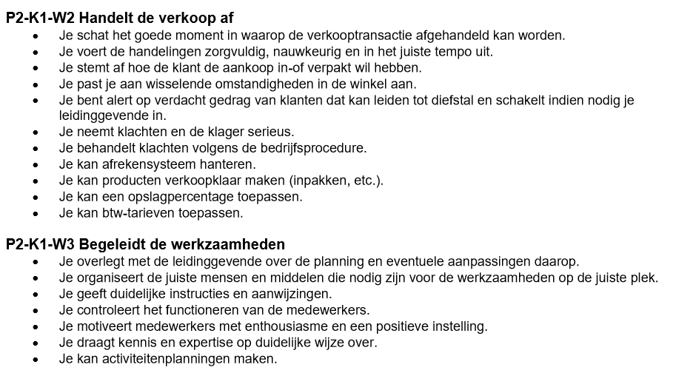

Slide 24
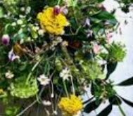
4. Het CGI
= Criterium Gericht Interview
Vraaggesprek met jou en een assessor.
Intekenen bij één assessor → zelfverantwoordelijk!!
Je levert je totale IBM portfolio en talentportfolio digitaal en op tijd in bij ‘jouw’ assessor
Na goedkeuring van je portfolio, is het tijd voor je CGI.
Tijdens het vraaggesprek krijg je de kans om je portfolio toe te lichten en eventueel mondeling aan te vullen.
De assessor stelt vragen ter verduidelijking. Zo ontstaat er een zo volledig mogelijk beeld van jouw (persoonlijke) ontwikkeling van afgelopen schooljaar.
Het gesprek duurt 15 minuten (+5 minuten invullen beoordeling). Je krijgt na het CGI terugkoppeling op je IBM van de assessor. Er kunnen drie verschillende uitkomsten zijn:

Slide 25

Richtlijnen en wanneer je het wel/niet behaald hebt kun je teruglezen in de bundel (blz.12).

Slide 26
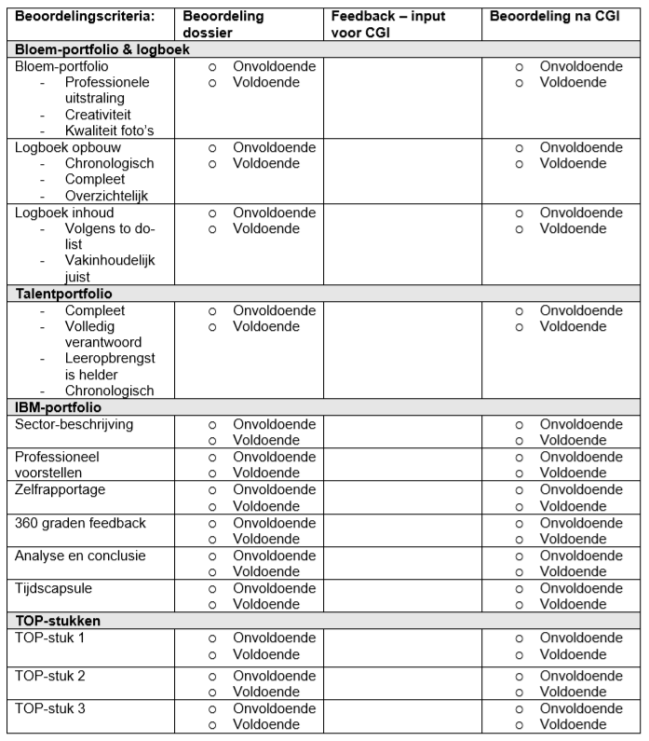
Beoordelings-formulier

Slide 27
